Slide 1
瞬时响应：网站的高性能架构

Slide 2
什么是高性能网站
两个网站性能架构设计方案:A方案和B方案,A方案在小于100个并发用户访问时,每个请求的响应时间是1秒,当并发请求达到200的时候,请求的响应时间将骤增到10秒。B方案不管是100个并发用户访问还是200个并发用户访问,每个请求的响应时间都差不多是15秒。哪个方案的性能好?如果老板说“我们要改善网站的性能”,他指的是什么?
同类型的两个网站,X网站服务器平均每个请求的处理时间是500毫秒,Y网站服务器平均每个请求的处理时间是1000毫秒,为什么用户却反映Y网站的速度快呢?
网站性能是客观的指标,可以具体体现到响应时间、吞吐量等技术指标,同时也是主观的感受,而感受则是一种与具体参与者相关的微妙的东西,用户的感受和工程师的感受不同,不同的用户感受也不同。

Slide 3
网站的性能测试
性能测试是性能优化的前提和基础,也是性能优化结果的检查和度量标准。不同视角下的网站性能有不同的标准,也有不同的优化手段。
软件工程师说到网站性能的时候,通常和用户说的不一样。

Slide 4
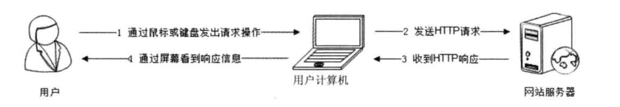
用户视角的网站性能
从用户角度,网站性能就是用户在浏览器上直观感受到的网站响应速度快还是慢。
用户感受到的时间,包括用户计算机和网站服务器通信的时间、网站服务器处理的时间、用户计算机浏览器构造请求解析响应数据的时间。
不同计算机的性能差异，不同浏览器解析HTML的速度的差异，不同网络运营商提供的互联网贷款服务的差异，这些差异最终导致用户感受到的响应延迟可能会远远大于网站服务器处理请求需要的时间。

Slide 5
开发人员视角的网站性能
开发人员关注的主要是应用程序本身及其相关子系统的性能,包括响应延迟、系统吞吐量、并发处理能力、系统稳定性等技术指标。主要的优化手段有使用缓存加速数据读取,使用集群提高吞吐能力,使用异步消息加快请求响应及实现削峰,使用代码优化手段改善程序性能。

Slide 6
运维人员视角的网站性能
运维人员更关注基础设施性能和资源利用率,如网络运营商的带宽能力、服务器硬件的配置、数据中心网络架构、服务器和网络带宽的资源利用率等。主要优化手段有建设优化骨干网、使用高性价比定制服务器、利用虚拟化技术优化资源利用等。

Slide 7
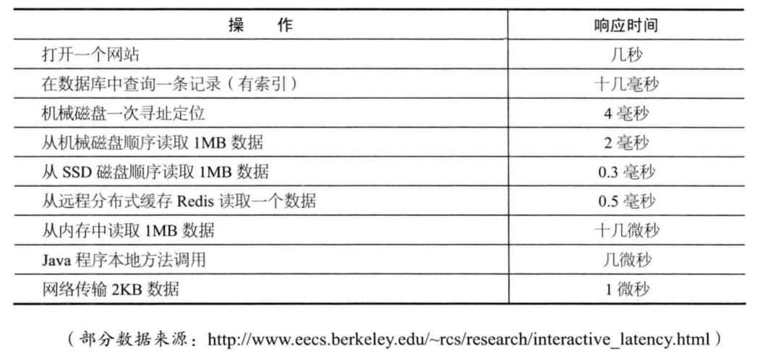
性能测试指标——响应时间
指应用执行一个操作需要的时间,包括从发出请求开始到收到最后响应数据所需要的时间。响应时间是系统最重要的性能指标,直观地反映了系统的“快慢”。

Slide 8
测试程序通过模拟应用程序,记录收到响应和发出请求之间的时间差来计算系统响应时间。但是记录及获取系统时间这个操作也需要花费一定的时间,如果测试目标操作本身需要花费的时间极少,比如几微秒,那么测试程序就无法测试得到系统的响应时间。
实践中通常采用的办法是重复请求,比如一个请求操作重复执行一万次,测试一万次执行需要的总响应时间之和,然后除以一万,得到单次请求的响应时间。

Slide 9
并发数
指系统能够同时处理请求的数目,这个数字也反映了系统的负载特性。对于网站而言,并发数即网站并发用户数,指同时提交请求的用户数目。
与网站并发用户数相对应的还有网站在线用户数(当前登录网站的用户总数)和网站系统用户数(可能访问系统的总用户数,对多数网站而言就是注册用户数)。其数量比较关系为:
网站系统用户数>>网站在线用户数》>网站并发用户数
在网站产品设计初期,产品经理和运营人员就需要规划不同发展阶段的网站系统用户数,并以此为基础,根据产品特性和运营手段,推算在线用户数和并发用户数。这些指标将成为系统非功能设计的重要依据。
现实中,经常看到某些网站,特别是电商类网站,市场推广人员兴致勃勃地打广告打折促销,用户兴致勃勃地去抢购,结果活动刚一开始,就因为并发用户数超过网站最大负载而响应缓慢,急性子的用户不停刷新浏览器,导致系统并发数更高,最后以服务器系统崩溃,用户浏览器显示“Service is too busy”而告终。出现这种情况,有可能是网站技术准备不充分导致,也有可能是运营人员错误地评估并发用户数导致。
测试程序通过多线程模拟并发用户的办法来测试系统的并发处理能力,为了真实模拟用户行为,测试程序并不是启动多线程然后不停地发送请求,而是在两次请求之间加入一个随机等待时间,这个时间被称作思考时间。

Slide 10
吞吐量
指单位时间内系统处理的请求数量,体现系统的整体处理能力。对于网站,可以用“请求数/秒”或是“页面数/秒”来衡量,也可以用“访问人数天”或是“处理的业务数/小时”等来衡量。TPS(每秒事务数)是吞吐量的一个常用量化指标,此外还有HPS(每秒 HTTP 请求数)、QPS(每秒查询数)等。在系统并发数由小逐渐增大的过程中(这个过程也伴随着服务器系统资源消耗逐渐增大),系统吞吐量先是逐渐增加,达到一个极限后,随着并发数的增加反而下降,达到系统崩溃点后,系统资源耗尽,吞吐量为零。
而这个过程中,响应时间则是先保持小幅上升,到达吞吐量极限后,快速上升,到达系统崩溃点后,系统失去响应。系统吞吐量、系统并发数及响应时间之间的关系将在本章后面内容中介绍。
系统吞吐量和系统并发数,以及响应时间的关系可以形象地理解为高速公路的通行状况:吞吐量是每天通过收费站的车辆数目(可以换算成收费站收取的高速费),并发数是高速公路上的正在行驶的车辆数目,响应时间是车速。车辆很少时,车速很快,但是收到的高速费也相应较少;随着高速公路上车辆数目的增多,车速略受影响,但是收到的高速费增加很快:随着车辆的继续增加,车速变得越来越慢,高速公路越来越堵,收费不增反降;如果车流量继续增加,超过某个极限后,任何偶然因素都会导致高速全部瘫痪,车走不动,费当然也收不着,而高速公路成了停车场(资源耗尽)
网站性能优化的目的,除了改善用户体验的响应时间,还要尽量提高系统吞吐量,最大限度利用服务器资源。

Slide 11
性能计数器
它是描述服务器或操作系统性能的一些数据指标。包括 System Load、对象与线程数、内存使用、CPU使用、磁盘与网络/0等指标。这些指标也是系统监控的重要参数,对这些指标设置报警國值,当监控系统发现性能计数器超过國值时,就向运维和开发人员报警,及时发现处理系统异常。
System Load即系统负载,指当前正在被CPU执行和等待被CPU执行的进程数目总和,是反映系统忙闲程度的重要指标。多核CPU的情况下,完美情况是所有CPU都在使用,没有进程在等待处理,所以Load的理想值是 CPU的数目。当 Load 值低于 CPU数目的时候,表示CPU有空闲,资源存在浪费:当Load值高于CPU数目的时候,表示进程在排队等待CPU调度,表示系统资源不足,影响应用程序的执行性能。在 Linux系统中使用top命令查看,该值是三个浮点数,表示最近1分钟,10分钟,15分钟的运行队列平均进程数。

Slide 12
性能测试方法
性能测试是一个总称,具体可细分为性能测试、负载测试、压力测试、稳定性测试。
性能测试
以系统设计初期规划的性能指标为预期目标,对系统不断施加压力,验证系统在资源可接受范围内,是否能达到性能预期。
负载测试
对系统不断地增加并发请求以增加系统压力,直到系统的某项或多项性能指标达到安全临界值,如某种资源已经呈饱和状态,这时继续对系统施加压力,系统的处理能力不但不能提高,反而会下降。
压力测试
超过安全负载的情况下,对系统继续施加压力,直到系统崩溃或不能再处理任何请求,以此获得系统最大压力承受能力。
稳定性测试
被测试系统在特定硬件、软件、网络环境条件下,给系统加载一定业务压力,使系统运行一段较长时间,以此检测系统是否稳定。在不同生产环境、不同时间点的请求压力是不均勾的,呈波浪特性,因此为了更好地模拟生产环境,稳定性测试也应不均匀地对系统施加压力。

Slide 13
性能测试是一个不断对系统增加访问压力,以获得系统性能指标、最大负载能力、最大压力承受能力的过程。所谓的增加访问压力,在系统测试环境中,就是不断增加测试程序的并发请求数,一般说来,性能测试遵循如所示的抛物线规律。

Slide 14
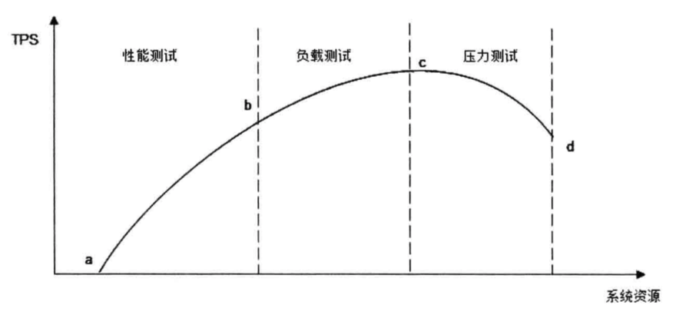
图中的横坐标表示消耗的系统资源,纵坐标表示系统处理能力(吞吐量)。在开始阶段,随着并发请求数目的增加,系统使用较少的资源就达到较好的处理能力(a~b段)这一段是网站的日常运行区间,网站的绝大部分访问负载压力都集中在这一段区间, 被称作性能测试,测试目标是评估系统性能是否符合需求及设计目标;随着压力的持续增加,系统处理能力增加变缓,直到达到一个最大值(c点),这是系统的最大负载点,这一段被称作负载测试。测试目标是评估当系统因为突发事件超出日常访问压力的情况下,保证系统正常运行情况下能够承受的最大访问负载压力;超过这个点后,再增加压力,系统的处理能力反而下降,而资源消耗却更多,直到资源消耗达到极限(d点),这个点可以看作是系统的崩溃点,超过这个点继续加大并发请求数目,系统不能再处理任何请求,这一段被称作压力测试,测试目标是评估可能导致系统崩溃的最大访问负载压力。

Slide 15
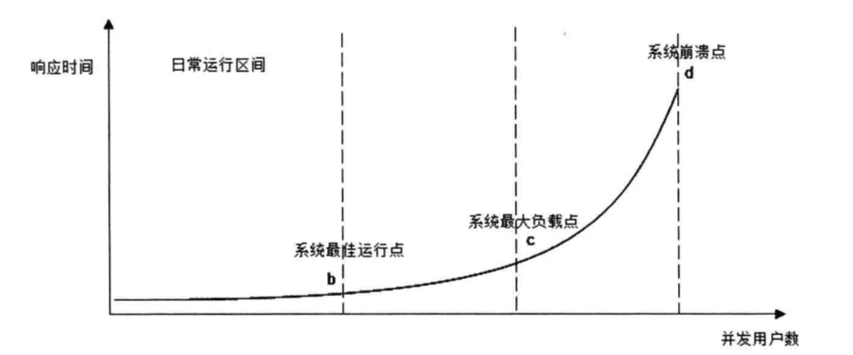
性能测试反应的是系统在实际生产环境中使用时,随着用户并发访问数量的增加,系统的处理能力。与性能曲线相对应的是用户访问的等待时间(系统响应时间)

Slide 16
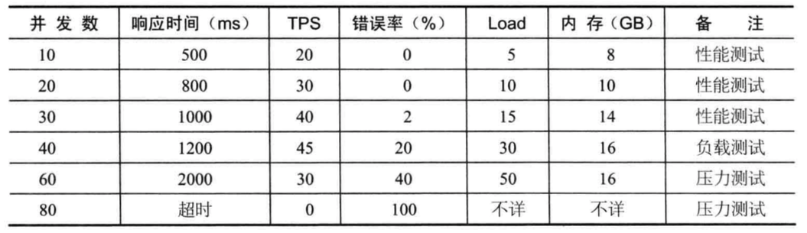
性能测试报告
测试结果报告应能够反映上述性能测试曲线的规律,阅读者可以得到系统性能是否满足设计目标和业务要求、系统最大负载能力、系统最大压力承受能力等重要信息

Slide 17
性能优化策略
1. 性能分析
大型网站结构复杂,用户从浏览器发出请求直到数据库完成操作事务,中间需要经过很多环节,如果测试或者用户报告网站响应缓慢,存在性能问题,必须对请求经历的各个环节进行分析,排查可能出现性能瓶颈的地方,定位问题。
排查一个网站的性能瓶颈和排查一个程序的性能瓶颈的手法基本相同:检查请求处理的各个环节的日志,分析哪个环节响应时间不合理、超过预期然后检查监控数据,分析影响性能的主要因素是内存、磁盘、网络、还是CPU,是代码问题还是架构设计不合理,或者系统资源确实不足。
2.性能优化
定位产生性能问题的具体原因后,就需要进行性能优化,根据网站分层架构,可分为Web前端性能优化、应用服务器性能优化、存储服务器性能优化3大类。

Slide 18
Web前端性能优化——浏览器访问优化
1.减少 http 请求
HTTP协议是无状态的应用层协议,意味着每次HTTP 请求都需要建立通信链路、进行数据传输,而在服务器端,每个HTTP都需要启动独立的线程去处理。这些通信和服务的开销都很昂贵,减少HTTP 请求的数目可有效提高访问性能。减少 HTTP 的主要手段是合并 CSS、合并 JavaScript、合并图片。将浏览器一次访问需要的 JavaScript、CSS合并成一个文件,这样浏览器就只需要一次请求。图片也可以合并,多张图片合并成一张,如果每张图片都有不同的超链接,可通过 CSS 偏移响应鼠标点击操作,构造不同的 URL
2.使用浏览器缓存
对一个网站而言,CSS、JavaScript、 Logo、图标这些静态资源文件更新的频率都比较低,而这些文件又几乎是每次HTTP请求都需要的,如果将这些文件缓存在浏览器中,可以极好地改善性能。通过设置 HTTP 头中 Cache-Control 和 Expires 的属性,可设定浏览器缓存,缓存时间可以是数天,甚至是几个月。在某些时候,静态资源文件变化需要及时应用到客户端浏览器,这种情况,可通过改变文件名实现,即更新 JavaScript 文件并不是更新 JavaScript文件内容,而是生成一个新的JS文件并更新HTML文件中的引用。

Slide 19
Web前端性能优化——浏览器访问优化
3. 启用压缩
在服务器端对文件进行压缩,在浏览器端对文件解压缩,可有效减少通信传输的数据量。文本文件的压缩效率可达80%以上,因此 HTML、 CSS、 JavaScript 文件启用 GZip压缩可达到较好的效果。但是压缩对服务器和浏览器产生一定的压力,在通信带宽良好,而服务器资源不足的情况下要权衡考虑。
4. CSS放在页面最上面、JavaScript放在页面最下面
浏览器会在下载完全部CSS之后才对整个页面进行渲染,因此最好的做法是将 CSS放在页面最上面,让浏览器尽快下载 CSS。_JavaScript则相反,浏览器在加载 JavaScript后立即执行,有可能会阻塞整个页面,造成页面显示缓慢,因此JavaScript 最好放在页面最下面。但如果页面解析时就需要用到 JavaScript,这时放在底部就不合适了。
5. 减少 Cookie 传输
一方面,Cookie包含在每次请求和响应中,太大的 Cookie会严重影响数据传输,因此哪些数据需要写入 Cookie 需要慎重考虑,尽量减少Cookie中传输的数据量。另一方面,对于某些静态资源的访问,如 CSS、Script 等,发送 Cookie没有意义,可以考虑静态资源使用独立域名访问,避免请求静态资源时发送 Cookie,减少 Cookie传输的次数。

Slide 20
CDN加速
CDN (Content Distribute Network,内容分发网络)的本质仍然是一个缓存,而且将数据缓存在离用户最近的地方,使用户以最快速度获取数据,即所谓网络访问第一跳。
由于CDN部署在网络运营商的机房,这些运营商又是终端用户的网络服务提供商,因此用户请求路由的第一跳就到达了CDN服务器,当CDN中存在浏览器请求的资源时,从CDN直接返回给浏览器,最短路径返回响应,加快用户访问速度,减少数据中心负载压力。
CDN能够缓存的一般是静态资源，如图片、文件、CSS、Script脚本、静态网页等，但是这些文件访问频率很高，将其缓存在CDN可极大改善网页的打开速度。

Slide 21
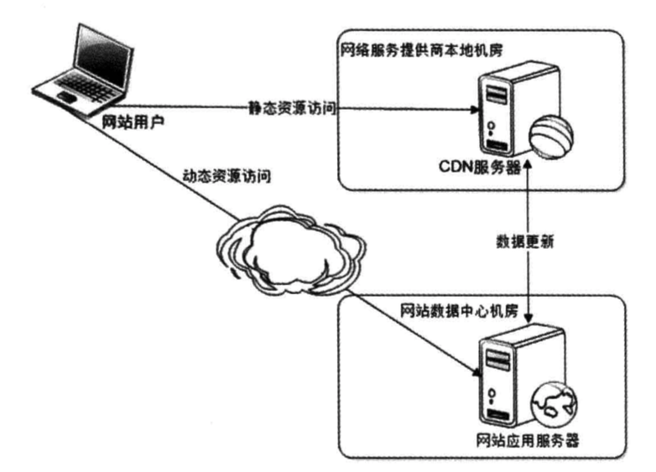

Slide 22
反向代理
传统代理服务器位于浏览器一侧,代理浏览器将 HTTP 请求发送到互联网上,而反向代理服务器位于网站机房一侧,代理网站Web服务器接收HTTP 请求。
和传统代理服务器可以保护浏览器安全一样,反向代理服务器也具有保护网站安全的作用,来自互联网的访问请求必须经过代理服务器,相当于在Web服务器和可能的网络攻击之间建立了一个屏障。
除了安全功能,代理服务器也可以通过配置缓存功能加速Web 请求。当用户第一次访问静态内容的时候,静态内容就被缓存在反向代理服务器上,这样当其他用户访问该静态内容的时候,就可以直接从反向代理服务器返回,加速Web 请求响应速度,减轻Web服务器负载压力。事实上,有些网站会把动态内容也缓存在代理服务器上,比如维基百科及某些博客论坛网站,把热门词条、帖子、博客缓存在反向代理服务器上加速用户访问速度,当这些动态内容有变化时,通过内部通知机制通知反向代理缓存失效,反向代会重新加载最新的动态内容再次缓存起来。
此外,反向代理也可以实现负载均衡的功能,而通过负载均衡构建的应用集群可以提高系统总体处理能力,进而改善网站高并发情况下的性能。

Slide 23
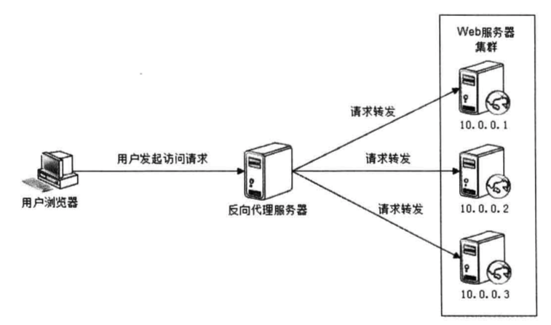

Slide 24
应用服务器性能优化
应用服务器处理网站业务，网站的业务代码都部署在这里，是网站开发最复杂、变化最多的地方。优化的手段主要有：
缓存
集群
异步

Slide 25
分布式缓存
网站性能优化第一定律：优先考虑使用缓存优化性能

Slide 26
缓存的基本原理
缓存指将数据存储在相对较高访问速度的存储介质中,以供系统处理。一方面缓存访问速度快,可以减少数据访问的时间,另一方面如果缓存的数据是经过计算处理得到的,那么被缓存的数据无需重复计算即可直接使用,因此缓存还起到减少计算时间的作用。

Slide 27
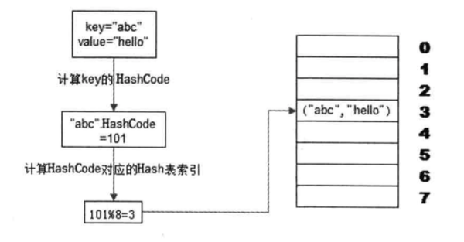
缓存的本质是一个内存 Hash表,网站应用中,数据缓存以一对 Key、Value 的形式存储在内存 Hash 表中。Hash表数据读写的时间复杂度为0(1),图4为一对Kv在Hash 表中的存储。
计算KV对中 Key 的 HashCode 对应的 Hash 表索引,可快速访问 Hash 表中的数据。许多语言支持获得任意对象的 HashCode,可以把 HashCode 理解为对象的唯一标示符,Java语言中 Hashcode 方法包含在根对象 Object 中,其返回值是一个Int。然后通过 Hashcode计算 Hash表的索引下标,最简单的是余数法,使用 Hash 表数组长度对 Hashcode 求余,余数即为 Hash 表索引,使用该索引可直接访问得到 Hash 表中存储的 KV 对。Hash 表是软件开发中常用到的一种数据结构,其设计思想在很多场景下都可以应用。

Slide 28
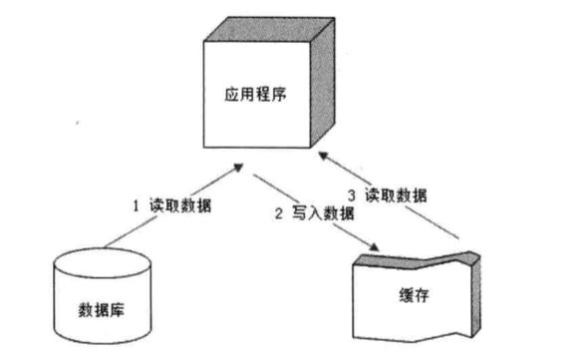
缓存主要用来存放那些读写比很高、很少变化的数据,如商品的类目信息,热门词的搜索列表信息,热门商品信息等。应用程序读取数据时,先到缓存中读取,如果读取不到或数据已失效,再访问数据库,并将数据写入缓存。
网站数据访问通常遵循二八定律,即80%的访问落在20%的数据上,因此利用 Hash表和内存的高速访问特性,将这20%的数据缓存起来,可很好地改善系统性能,提高数据读取速度,降低存储访问压力。

Slide 29
合理使用缓存
使用缓存对提高系统性能有很多好处,但是不合理使用缓存非但不能提高系统的性能,还会成为系统的累赘,甚至风险。实践中,缓存滥用的情景屡见不鲜一一过分依赖低可用的缓存系统、不恰当地使用缓存的数据访问特性等。
频繁修改的数据
如果缓存中保存的是频繁修改的数据,就会出现数据写入缓存后,应用还来不及读取缓存,数据就已失效的情形,徒增系统负担。一般说来,数据的读写比在2:1以上,即写入一次缓存,在数据更新前至少读取两次,缓存才有意义。实践中,这个读写比通常非常高,比如新浪微博的热门微博,缓存以后可能会被读取数百万次。
没有热点的访问
缓存使用内存作为存储,内存资源宝贵而有限,不可能将所有数据都缓存起来,只能将最新访问的数据缓存起来,而将历史数据清理出缓存。如果应用系统访问数据没有热点,不遵循二八定律,即大部分数据访问并没有集中在小部分数据上,那么缓存就没有意义,因为大部分数据还没有被再次访问就已经被挤出缓存了。

Slide 30
合理使用缓存
数据不一致与脏读
一般会对缓存的数据设置失效时间, 一旦超过失效时间,就要从数据库中重新加载。因此应用要容忍一定时间的数据不一致,如卖家已经编辑了商品属性,但是需要过一段时间才能被买家看到。在互联网应用中,这种延迟通常是可以接受的,但是具体应用仍需慎重对待。还有一种策略是数据更新时立即更新缓存,不过这也会带来更多系统开销和事务一致性的问题。
缓存可用性
缓存是为提高数据读取性能的,缓存数据丢失或者缓存不可用不会影响到应用程序的处理一一它可以从数据库直接获取数据。但是随着业务的发展,缓存会承担大部分数据访问的压力,数据库已经习惯了有缓存的日子,所以当缓存服务崩溃时,数据库会因为完全不能承受如此大的压力而宕机,进而导致整个网站不可用。这种情况被称作缓存雪崩,发生这种故障,甚至不能简单地重启缓存服务器和数据库服务器来恢复网站访问。

Slide 31
合理使用缓存
缓存预热
缓存中存放的是热点数据,热点数据又是缓存系统利用LRU(最近最久未用算法)对不断访问的数据筛选淘汰出来的,这个过程需要花费较长的时间。新启动的缓存系统如果没有任何数据,在重建缓存数据的过程中,系统的性能和数据库负载都不太好,那么最好在缓存系统启动时就把热点数据加载好,这个缓存预加载手段叫作缓存预热(warm up)。对于一些元数据如城市地名列表、类目信息,可以在启动时加载数据库中全部数据到缓存进行预热。
缓存穿透
如果因为不恰当的业务、或者恶意攻击持续高并发地请求某个不存在的数据,由于缓存没有保存该数据,所有的请求都会落到数据库上,会对数据库造成很大压力,甚至崩溃。一个简单的对策是将不存在的数据也缓存起来(其value 值为 null)。

Slide 32
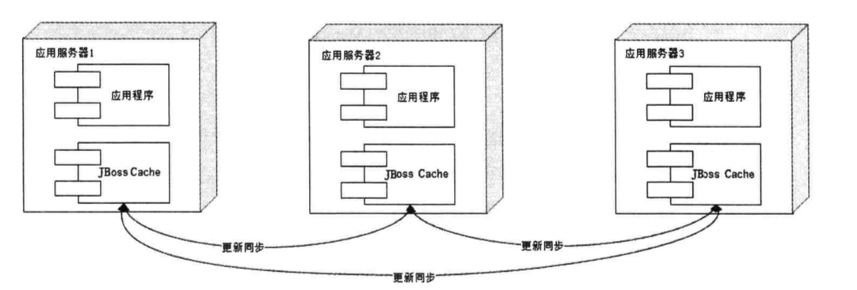
分布式缓存架构
一种是以JBoss Cache为代表的需要更新同步的分布式缓存,一种是以Memcached为代表的不互相通信的分布式缓存。
JBossCache的分布式缓存在集群中所有服务器中保存相同的缓存数据,当某台服务器有缓存数据更新的时候,会通知集群中其他机器更新缓存数据或清除缓存数据,如图所示。JossCache 通常将应用程序和缓存部署在同一台服务器上,应用程序可从本地快速获取缓存数据,但是这种方式带来的问题是缓存数据的数量受限于单一服务器的内存空间,而且当集群规模较大的时候,缓存更新信息需要同步到集群所有机器,其代价惊人。因而这种方案更多见于企业应用系统中,而很少在大型网站使用。

Slide 33
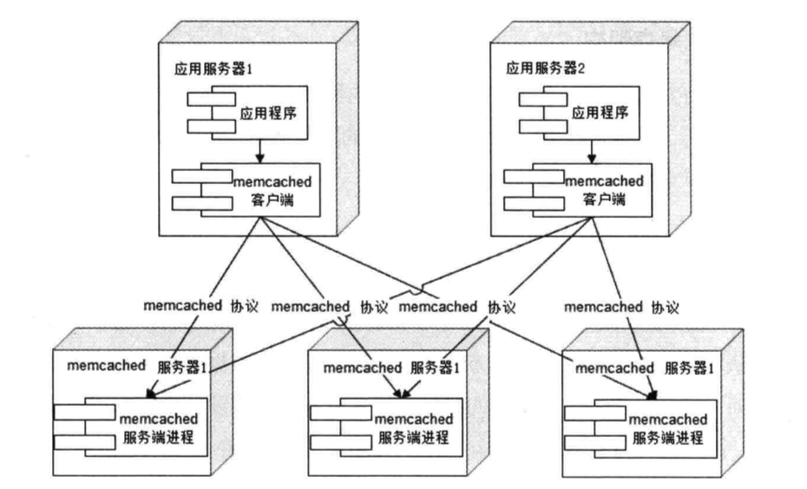
Memcached
简单的通信协议
丰富的客户端程序
高性能的网络通信
高效的内存管理
互不通信的服务器架构（一致性Hash）

Slide 34
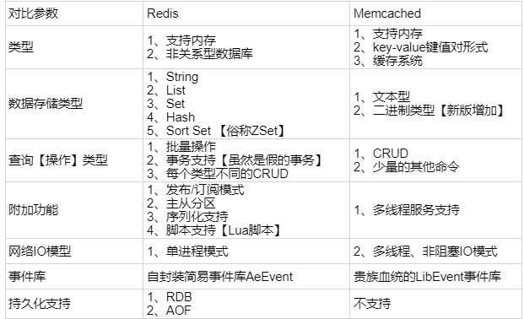
Redis与Memcached对比

Slide 35
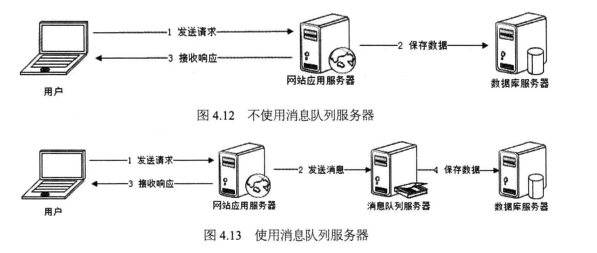
异步操作
使用消息队列将调用异步化，可改善网站的扩展性。事实上，使用消息队列还可改善网站系统的性能。

Slide 36
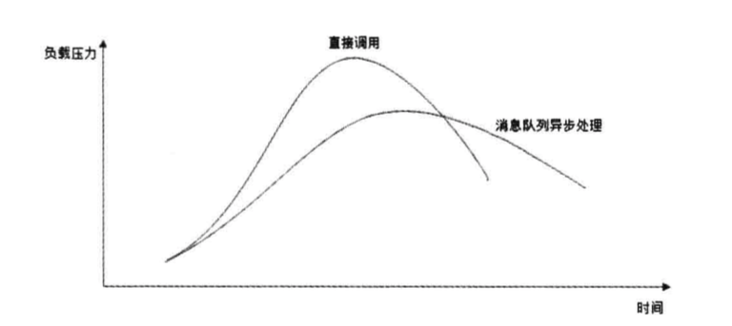
消息队列具有很好的削峰作用一一即通过异步处理,将短时间高并发产生的事务消息存储在消息队列中,从而削平高峰期的并发事务。在电子商务网站促销活动中,合理使用消息队列,可有效抵御促销活动刚开始大量涌入的订单对系统造成的冲击。

Slide 37
需要注意的是,由于数据写入消息队列后立即返回给用户,数据在后续的业务校验、写数据库等操作可能失败,因此在使用消息队列进行业务异步处理后,需要适当修改业务流程进行配合,如订单提交后,订单数据写入消息队列,不能立即返回用户订单提交成功,需要在消息队列的订单消费者进程真正处理完该订单,甚至商品出库后,再通过电子邮件或SMS消息通知用户订单成功,以免交易纠纷。
任何可以晚点做的事情都应该晚点再做。

Slide 38
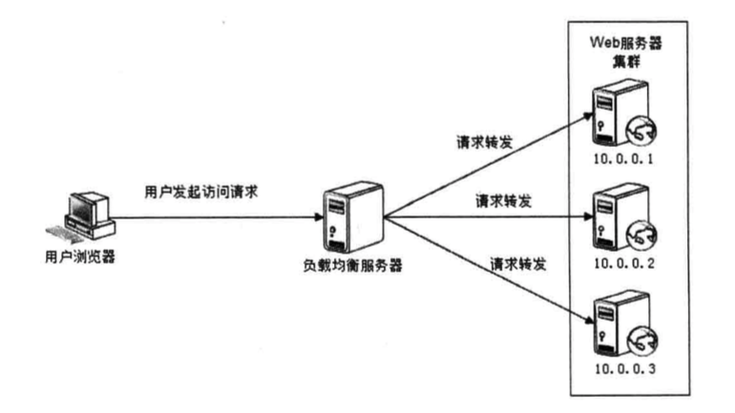
使用集群
在网站高并发访问的场景下,使用负载均衡技术为一个应用构建一个由多台服务器组成的服务器集群,将并发访问请求分发到多台服务器上处理,避免单一服务器因负载压力过大而响应缓慢,使用户请求具有更好的响应延迟特性。

Slide 39
代码优化——多线程
从资源利用的角度看,使用多线程的原因主要有两个:10阻塞与多CPU。当前线程进行IO处理的时候,会被阻塞释放CPU以等待10操作完成,由于10操作(不管是磁盘IO还是网络IO)通常都需要较长的时间,这时CPU可以调度其他的线程进行处理。前面我们提到,理想的系统 Load是既没有进程(线程)等待也没有CPU空闲,利用多线程IO阻塞与执行交替进行,可最大限度地利用CPU资源。使用多线程的另一个原因是服务器有多个CPU,在这个连手机都有四核CPU的时代,除了最低配置的虚拟机,一般数据中心的服务器至少16核 CPU,要想最大限度地使用这些CPU,必须启动多线程。
网站的应用程序一般都被Web服务器容器管理,用户请求的多线程也通常被 Web 服务器容器管理,但不管是Web容器管理的线程,还是应用程序自己创建的线程,一台服务器上启动多少线程合适呢?假设服务器上执行的都是相同类型任务,针对该类任务启动的线程数有个简化的估算公式可供参考:
启动线程数=[任务执行时间/(任务执行时间-IO等待时间]x CPU内核数
最佳启动线程数和CPU内核数量成正比,和IO阻塞时间成反比。如果任务都是 CPU计算型任务,那么线程数最多不超过CPU内核数,因为启动再多线程,CPU也来不及调度;相反如果是任务需要等待磁盘操作,网络响应,那么多启动线程有助于提高任务并发度,提高系统吞吐能力,改善系统性能。

Slide 40
代码优化——多线程
多线程编程一个需要注意的问题就是线程安全问题，即多个小城并发对某个资源进行修改，导致数据混乱。
编程上，解决线程安全的主要手段有如下几点：
将对象设计为无状态对象
使用局部对象
并发访问资源时使用锁

Slide 41
代码优化——资源复用
系统运行时,要尽量减少那些开销很大的系统资源的创建和销毀,比如数据库连接、网络通信连接、线程、复杂对象等。从编程角度,资源复用主要有两种模式:单例(Singleton)和对象池(Object Pool ).
单例虽然是GoF经典设计模式中较多被诟病的一个模式,但由于目前Web开发中主要使用贫血模式,从 Service 到Dao都是些无状态对象,无需重复创建,使用单例模式也就自然而然了。事实上,Java开发常用的对象容器 Spring默认构造的对象都是单例(需要注意的是 Spring的单例是 Spring容器管理的单例,而不是用单例模式构造的单例)。
对象池模式通过复用对象实例,减少对象创建和资源消耗。对于数据库连接对象,每次创建连接,数据库服务端都需要创建专门的资源以应对,因此频繁创建关闭数据库连接,对数据库服务器而言是灾难性的,同时频繁创建关闭连接也需要花费较长的时间。因此在实践中,应用程序的数据库连接基本都使用连接池(Connection Pool)的方式。数据库连接对象创建好以后,将连接对象放入对象池容器中,应用程序要连接的时候,就从对象池中获取一个空闲的连接使用,使用完毕再将该对象归还到对象池中即可,不需要创建新的连接。
前面说过,对于每个 Web 请求 (HTTP Request),Web 应用服务器都需要创建一个独立的线程去处理,这方面,应用服务器也采用线程池(Thread Pool)的方式。这些所谓的连接池、线程池,本质上都是对象池,即连接、线程都是对象,池管理方式也基本相同。

Slide 42

数据结构
早期关于程序的一个定义是,程序就是数据结构+算法,数据结构对于编程的重要性不言而喻。在不同场景中合理使用恰当的数据结构,灵活组合各种数据结构改善数据读写和计算特性可极大优化程序的性能。
前面缓存部分已经描述过Hash 表的基本原理,Hash表的读写性能在很大程度上依赖HashCode 的随机性,即 HashCode越随机散列,Hash表的冲突就越少,读写性能也就越高,目前比较好的字符串 Hash散列算法有 Time33算法,即对字符串逐字符迭代乘以 33,求得 Hash 值,算法原型为:
Notes:
JDK中HashMap的hash
https://www.zhihu.com/question/20733617

Slide 43
Time33虽然可以较好地解决冲突,但是有可能相似字符串的 HashCode 也比较接近,如字符串 “AA” 的 HashCode 是2210,字符串“AB的 HashCode 是 2211。这在某些应用场景是不能接受的,这种情况下,一个可行的方案是对字符串取信息指纹,再对信息指纹求 HashCode,由于字符串微小的变化就可以引起信息指纹的巨大不同,因此可以获得较好的随机散列。

Slide 44
垃圾回收
https://blog.csdn.net/justloveyou_/article/details/71216049

Slide 45
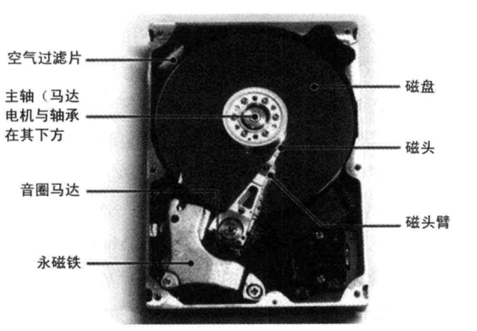
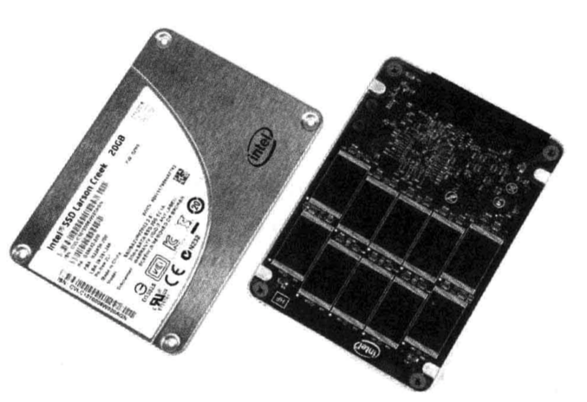
存储性能优化
机械硬盘Vs固态硬盘
Notes:
MySQL性能优化

Slide 46
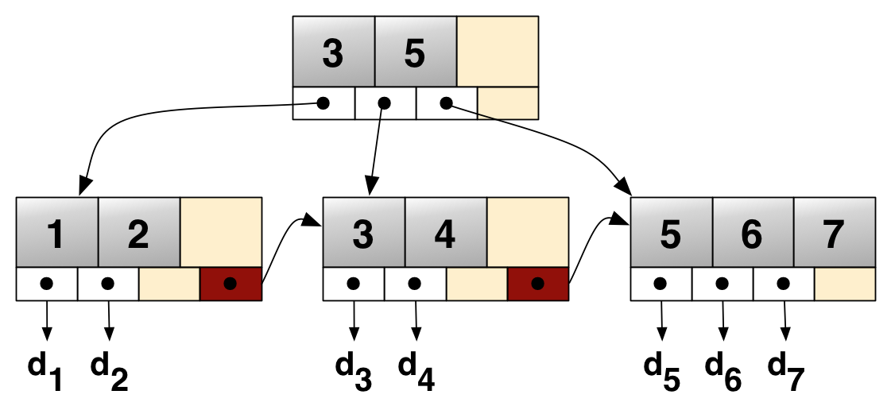
B+树 VS LSM树
B+树：专门针对磁盘存储而优化的N叉排序树，以树节点为单位存储在磁盘中，从根开始查找所需数据所在的节点编号和磁盘位置。

Slide 47
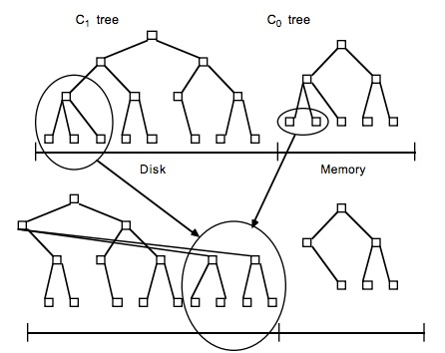
LSM树
LSM树（Log-Structured Merge Tree）存储引擎和B树存储引擎一样，同样支持增、删、读、改、顺序扫描操作。而且通过批量存储技术规避磁盘随机写入问题。当然凡事有利有弊，LSM树和B+树相比，LSM树牺牲了部分读性能，用来大幅提高写性能。
图来自lsm论文

Slide 48
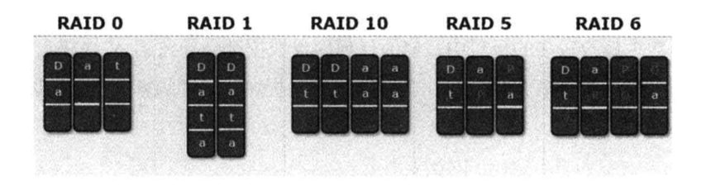
RAID vs HDFS
Redundant Array of Independent Disks，中文简称为独立冗余磁盘阵列。简单的说，RAID是一种把多块独立的硬盘（物理硬盘）按不同的方式组合起来形成一个硬盘组（逻辑硬盘），从而提供比单个硬盘更高的存储性能和提供数据备份技术。

Slide 49
RAID0
RAID 0又称为Stripe或Striping，它代表了所有RAID级别中最高的存储性能。RAID 0提高存储性能的原理是把连续的数据分散到多个磁盘上存取，这样，系统有数据请求就可以被多个磁盘并行的执行，每个磁盘执行属于它自己的那部分数据请求。这种数据上的并行操作可以充分利用总线的带宽，显著提高磁盘整体存取性能。
RAID 0 并不是真正的RAID结构

Slide 50
RAID 1
RAID 1通过磁盘数据镜像实现数据冗余，在成对的独立磁盘上产生互 为备份的数据。当原始数据繁忙时，可直接从镜像拷贝中读取数据，因此RAID 1可以提高读取性能。RAID 1是磁盘阵列中单位成本最高的，但提供了很高的数据安全性和可用性。当一个磁盘失效时，系统可以自动切换到镜像磁盘上读写，而不需要重组失效的数据。

Slide 51
RAID 0+1
正如其名字一样RAID 0+1是RAID 0和RAID 1的组合形式，也称为RAID 01。
RAID 0+1的特点使其特别适用于既有大量数据需要存取，同时又对数据安全性要求严格的领域，如银行、金融、商业超市、仓储库房、各种档案管理等。
以四个磁盘组成的RAID 0+1为例，其数据存储方式如图所示：RAID 0+1是存储性能和数据安全兼顾的方案。它在提供与RAID 1一样的数据安全保障的同时，也提供了与RAID 0近似的存储性能。
由于RAID 0+1也通过数据的100%备份功能提供数据安全保障，因此RAID 0+1的磁盘空间利用率与RAID 1相同，存储成本高。

Slide 52
RAID 3
RAID 3是把数据分成多个“块”，按照一定的容错算法，存放在N+1个硬盘上，实际数据占用的有效空间为N个硬盘的空间总和，而第N+1个硬盘上存储的数据是校验容错信息，当这N+1个硬盘中的其中一个硬盘出现故障时，从其它N个硬盘中的数据也可以恢复原始数据，这样，仅使用这N个硬盘也可以带伤继续工作（如采集和回放素材），当更换一个新硬盘后，系统可以重新恢复完整的校验容错信息。由于在一个硬盘阵列中，多于一个硬盘同时出现故障率的几率很小，所以一般情况下，使用RAID3，安全性是可以得到保障的。

Slide 53
RAID 5
RAID 5 是一种存储性能、数据安全和存储成本兼顾的存储解决方案。 RAID 5可以理解为是RAID 0和RAID 1的折中方案。RAID 5可以为系统提供数据安全保障，但保障程度要比Mirror低而磁盘空间利用率要比Mirror高。RAID 5具有和RAID 0相近似的数据读取速度，只是多了一个奇偶校验信息，写入数据的速度比对单个磁盘进行写入操作稍慢。同时由于多个数据对应一个奇偶校验信息，RAID 5的磁盘空间利用率要比RAID 1高，存储成本相对较低，是目前运用较多的一种解决方案。

Slide 54
HDFS
Hadoop分布式文件系统(HDFS)被设计成适合运行在通用硬件(commodity hardware)上的分布式文件系统。它和现有的分布式文件系统有很多共同点。但同时，它和其他的分布式文件系统的区别也是很明显的。HDFS是一个高度容错性的系统，适合部署在廉价的机器上。HDFS能提供高吞吐量的数据访问，非常适合大规模数据集上的应用。HDFS放宽了一部分POSIX约束，来实现流式读取文件系统数据的目的。HDFS在最开始是作为Apache Nutch搜索引擎项目的基础架构而开发的。HDFS是Apache Hadoop Core项目的一部分。
HDFS有着高容错性（fault-tolerant）的特点，并且设计用来部署在低廉的（low-cost）硬件上。而且它提供高吞吐量（high throughput）来访问应用程序的数据，适合那些有着超大数据集（large data set）的应用程序。HDFS放宽了（relax）POSIX的要求（requirements）这样可以实现流的形式访问（streaming access）文件系统中的数据。

